Slide 1



PHÒNG GIÁO DỤC VÀ ĐÀO TẠO QUẬN LONG BIÊN
TRƯỜNG TIỂU HỌC ĐÔ THỊ VIỆT HƯNG
--------------------------------------
Chào mừng
Thầy giáo, cô giáo!
Giáo viên: Lưu Thị Ánh Sao

Slide 2



KHOA HỌC
Bài 26
ĐÁ VÔI

Slide 3

Khoa học
Khởi động
1. Hãy nêu tính chất của nhôm ?
Nhôm là kim loại màu trắng bạc, có ánh kim, nhẹ hơn sắt và đồng có thể kéo thành sợi, dát mỏng, nhôm không bị gỉ, tuy nhiên một số axít có thể ăn mòn. Nhôm có tính dẫn điện, dẫn nhiệt .
2.Kể tên một số đồ dùng làm bằng nhôm ?
Một số đồ dùng làm bằng nhôm như: ấm, nồi, thau, mâm, muỗng, ca, tủ,…

Slide 4
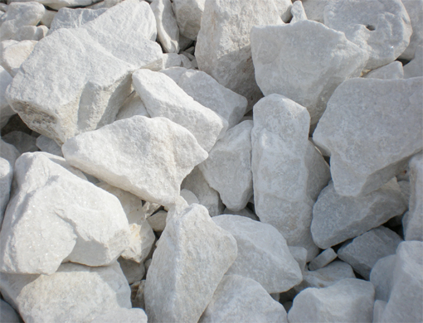
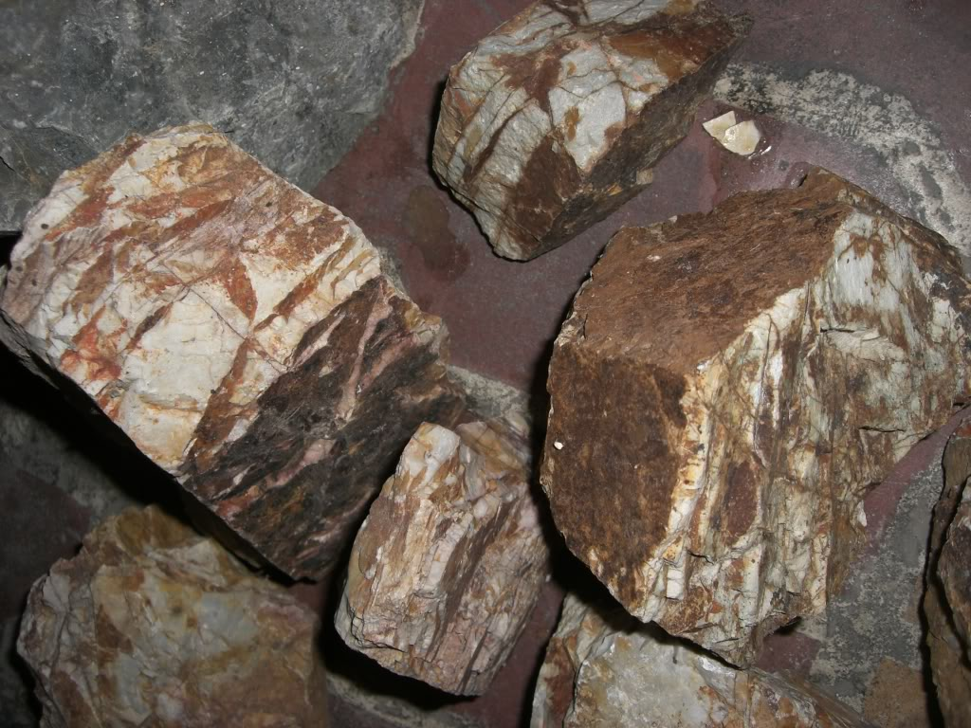
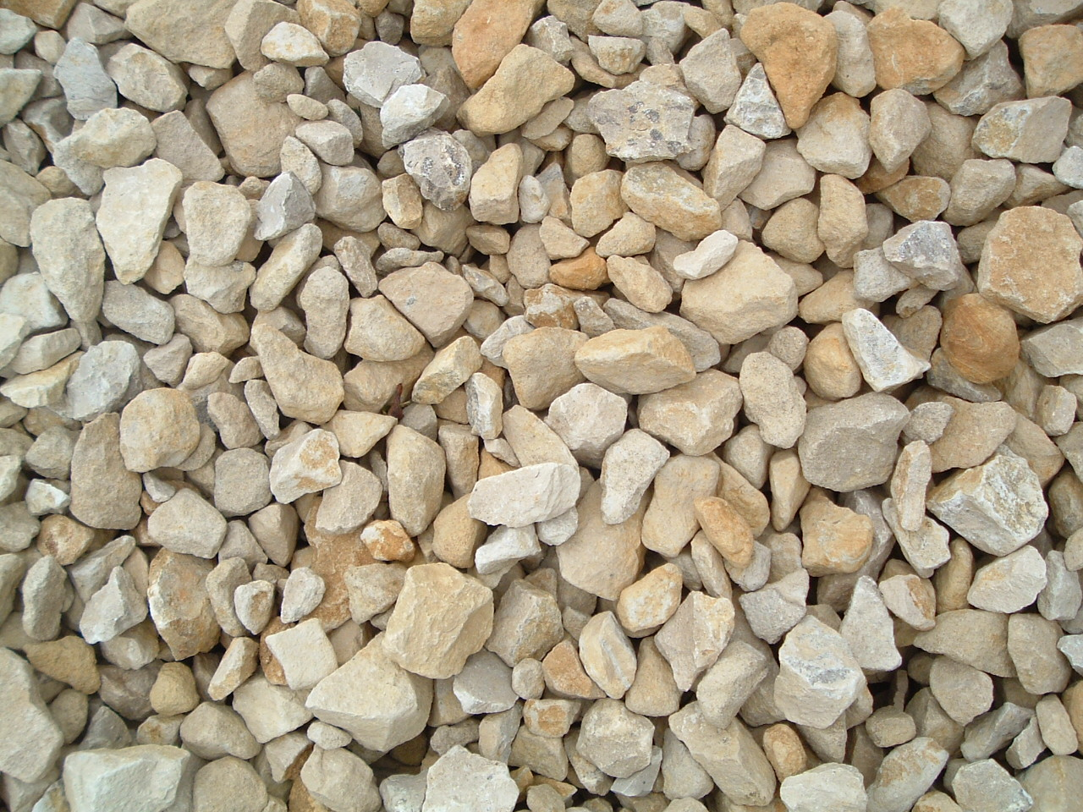
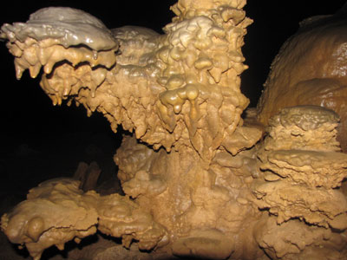
Khoa học:
Đá vôi
1. Một số vùng núi đá vôi của nước ta
Đá vôi là một loại đá trầm tích, về thành phần hóa học chủ yếu là khoáng chất canxit. Đá vôi ít khi ở dạng tinh khiết, mà thường bị lẫn các tạp chất như đá phiến silic, và đá mác ma cũng như đất sét, bùn và cát, … Nên nó có màu sắc từ trắng đến màu tro, xanh nhạt, vàng và cả màu hồng sẫm, màu đen.

Slide 5
Khoa học:
Đá vôi
1. Một số vùng núi đá vôi của nước ta
Kể tên một số vùng núi đá vôi và hang động nổi tiếng ở nước ta ?

Slide 6

MỘT SỐ HÌNH ẢNH VỀ NÚI VÀ HANG ĐỘNG ĐÁ VÔI
VÞnh H¹ Long ( Qu¶ng Ninh)

Slide 7
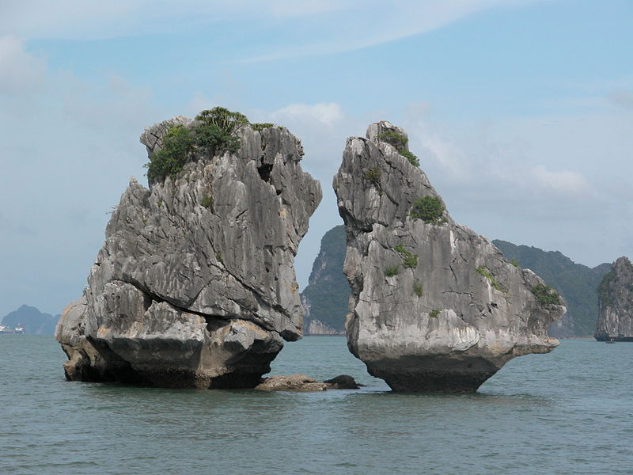
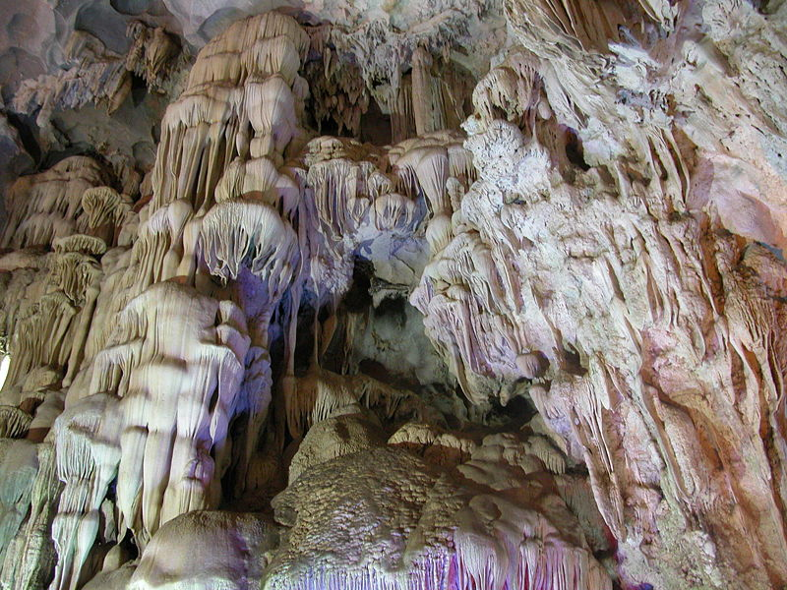
MỘT SỐ HÌNH ẢNH VỀ NÚI VÀ HANG ĐỘNG ĐÁ VÔI
Hòn Chọi (Hạ Long Quảng Ninh)
Động Thiên Cung (Hạ Long Q.Ninh)

Slide 8
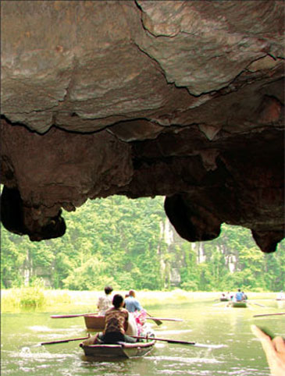
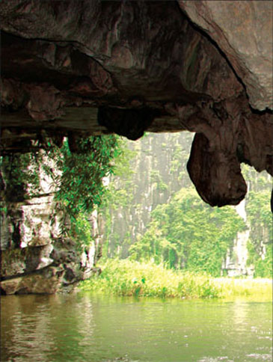
MỘT SỐ HÌNH ẢNH VỀ NÚI VÀ HANG ĐỘNG ĐÁ VÔI
Bích Động (Ninh Bình)

Slide 9
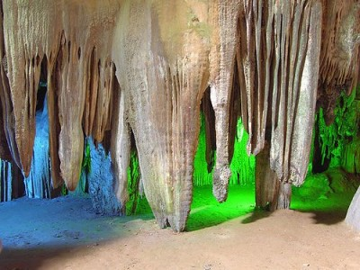
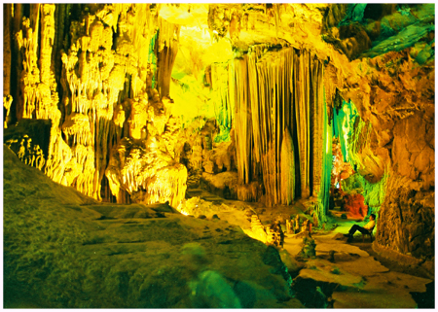
MỘT SỐ HÌNH ẢNH VỀ NÚI VÀ HANG ĐỘNG ĐÁ VÔI
Động Phong Nha (Quảng Bình)

Slide 10
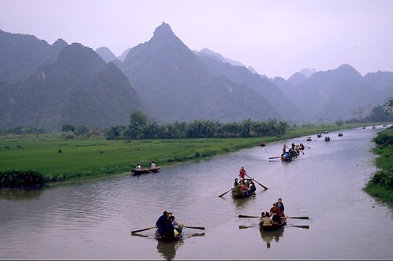
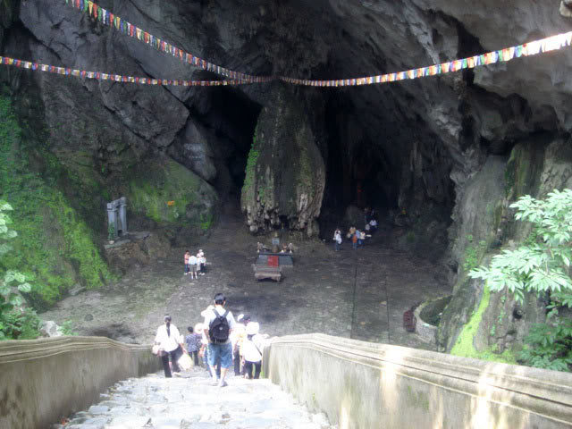
MỘT SỐ HÌNH ẢNH VỀ NÚI VÀ HANG ĐỘNG ĐÁ VÔI
Động Hương Tích (Hà Tây)

Slide 11
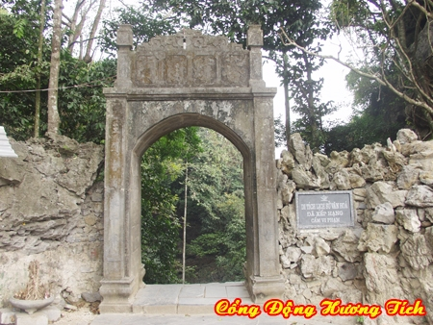

Slide 12
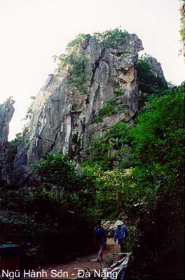

Slide 13
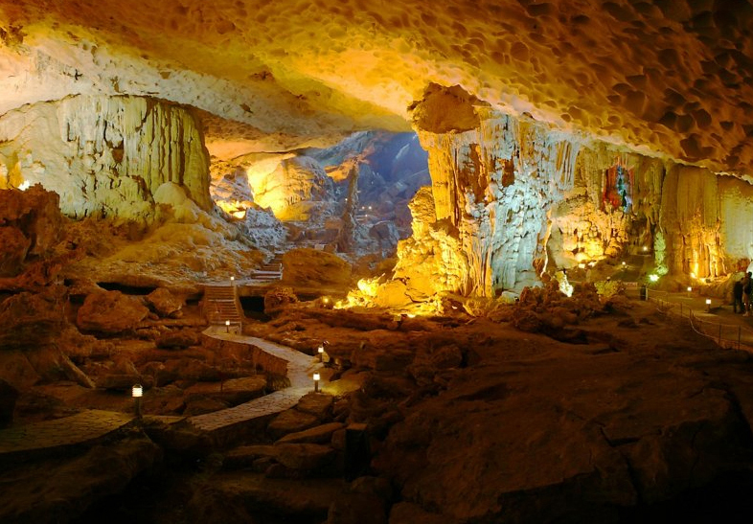
Hang động Hà Tiên (Kiên Giang)
MỘT SỐ HÌNH ẢNH VỀ NÚI VÀ HANG ĐỘNG ĐÁ VÔI

Slide 14
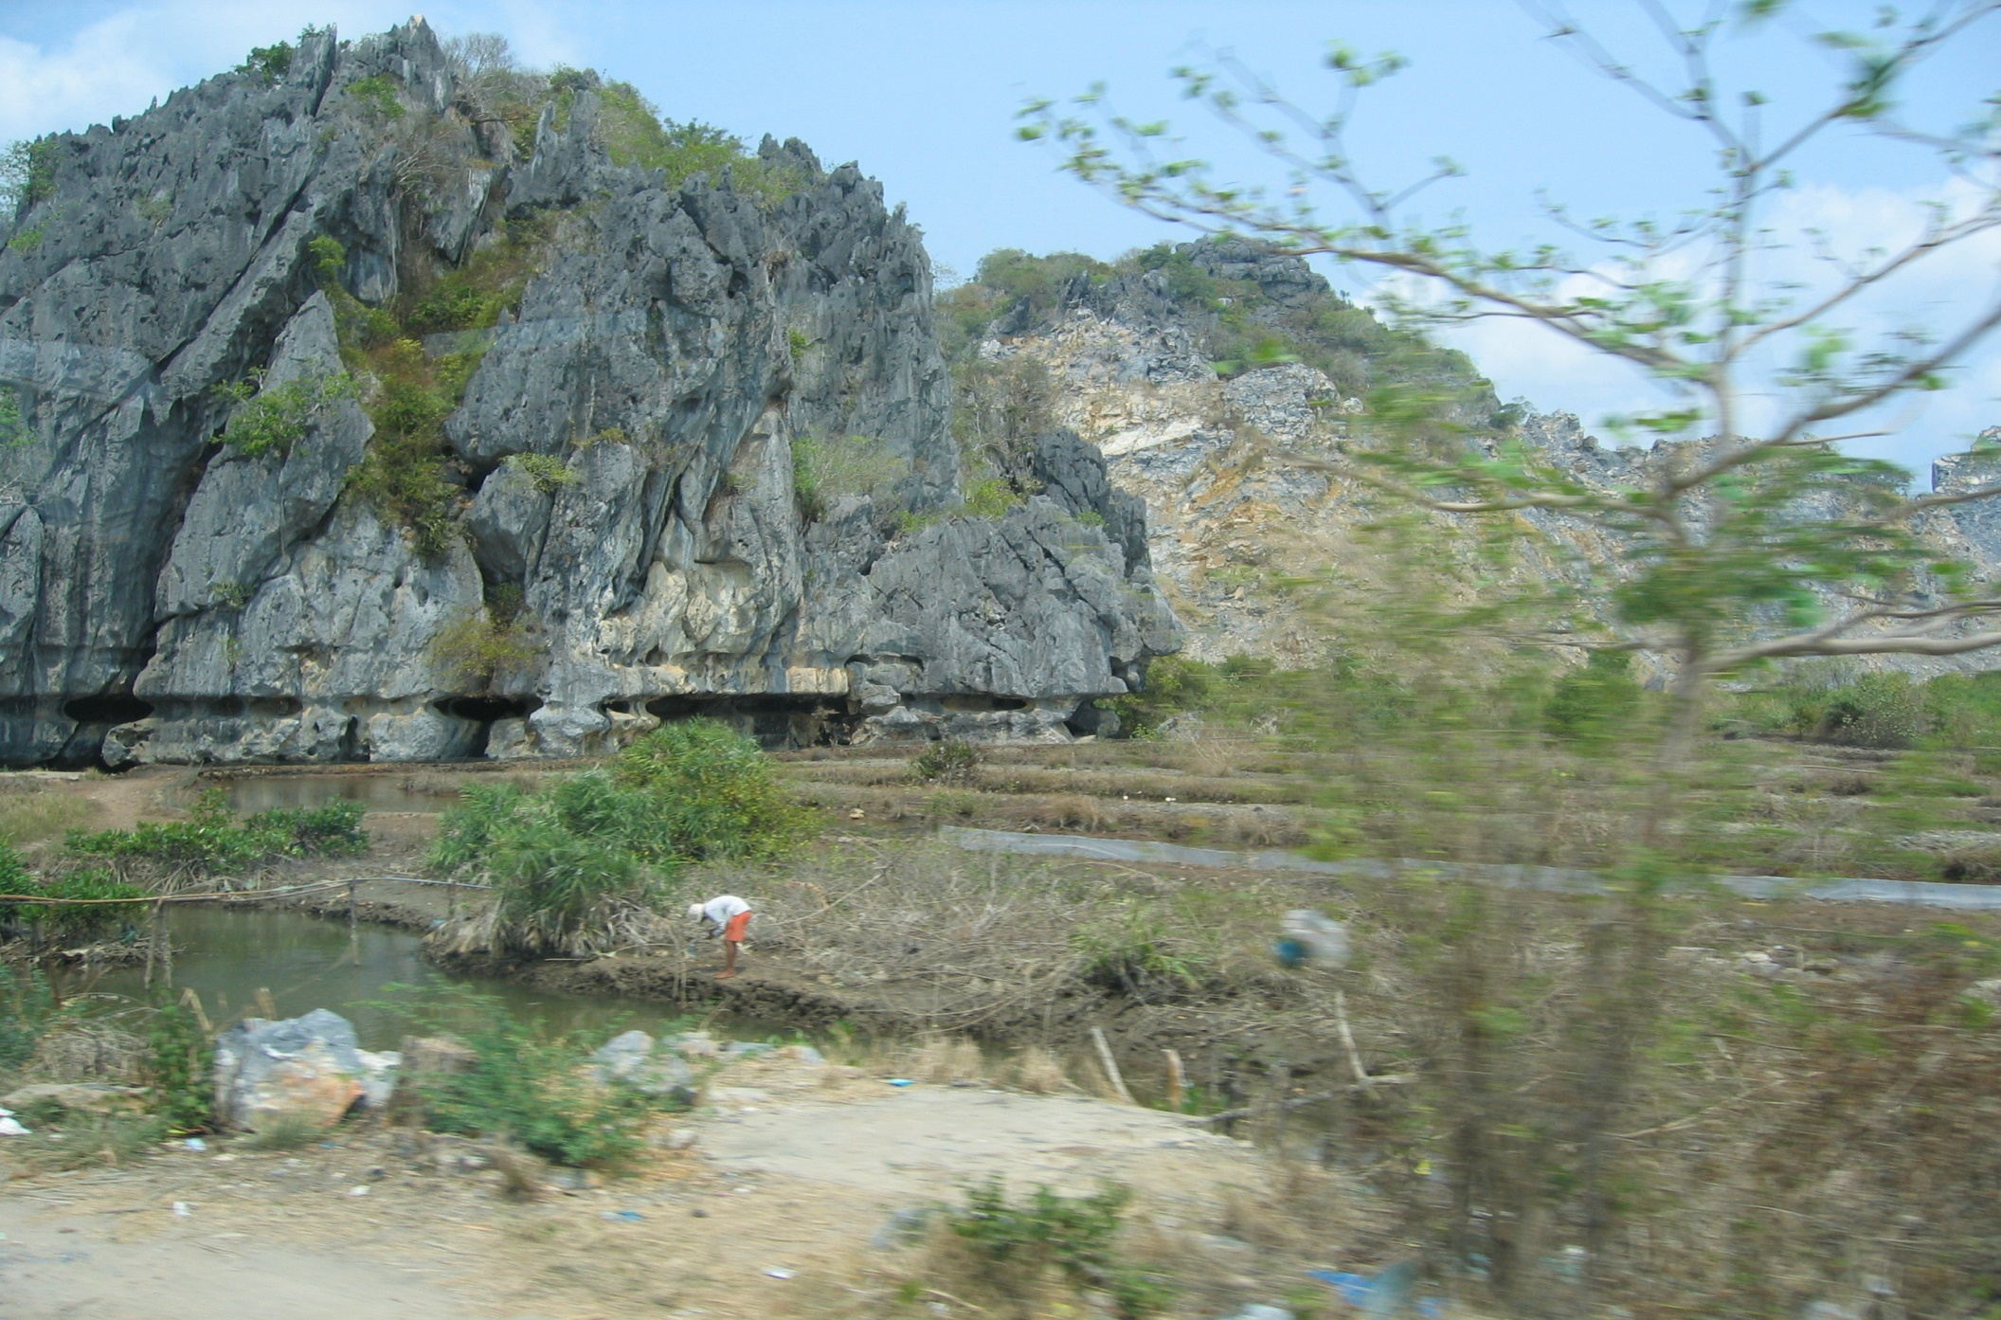
MỘT SỐ HÌNH ẢNH VỀ NÚI VÀ HANG ĐỘNG ĐÁ VÔI
Núi đá vôi (Kiên Giang)

Slide 15
Khoa học:
Đá vôi
1. Một số vùng núi đá vôi ở nước ta:
Vịnh Hạ Long - Quảng Ninh
Động Hương Tích - Hà Tây
Hang Pắc Pó - Cao Bằng
Đá vôi có ở
Bích Động - Ninh Bình
Động Phong Nha - Quảng Bình
Núi Ngũ Hành Sơn - Đà Nẵng
Thạch Động- Hà Tiên- Kiên Giang

Slide 16
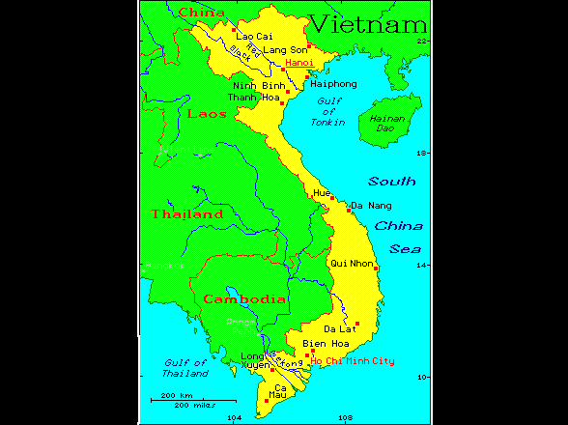
Khoa học:
Đá vôi
1. Một số vùng núi đá vôi của nước ta
Hà Tây
Quảng Ninh
Quảng Bình
Đà Nẵng
Hà Tiên

Slide 17
Khoa học:
Đá vôi
2. Tính chất của đá vôi
Nhóm 4

Slide 18
Thí nghiệm | Mô tả hiện tượng | Kết luận
1. Cọ xát một hòn đá vôi vào một hòn đá cuội

Slide 19
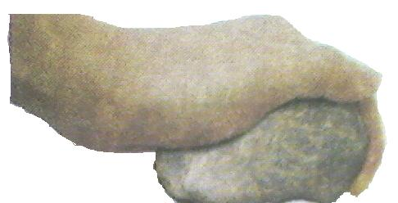
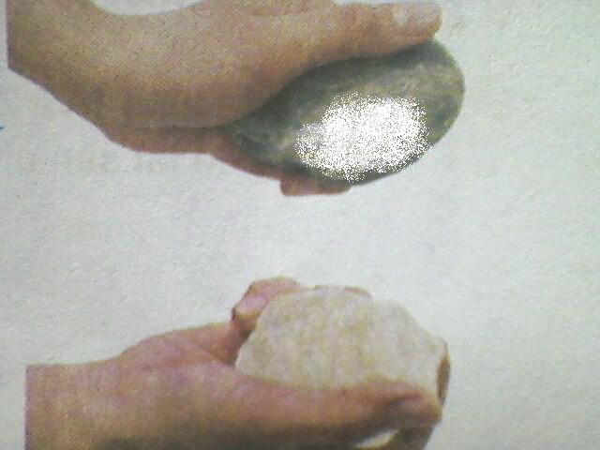
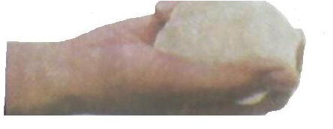
Bụi đá vôi bị mài mòn dính vào đá cuội
Đá cuội
Đá vôi
Cọ xát hòn đá vôi với hòn đá cuội

Slide 20
Thí nghiệm | Mô tả hiện tượng | Kết luận
1. Cọ xát một hòn đá vôi vào một hòn đá cuội
- Trên mặt đá vôi, chỗ cọ
xát vào đá cuội bị mài mòn.
- Trên mặt đá cuội, chỗ cọ
xát vào đá vôi có màu trắng
do đá vôi vụn ra dính vào.
Đá vôi mềm hơn
đá cuội (đá cuội
cứng hơn đá vôi)
Nhỏ vài giọt giấm thật chua (hoặc a-xít loãng) lên một hòn đávôi và hòn đá cuội

Slide 21
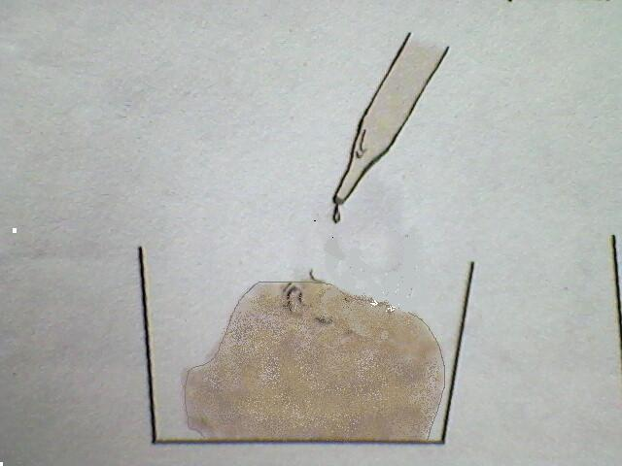
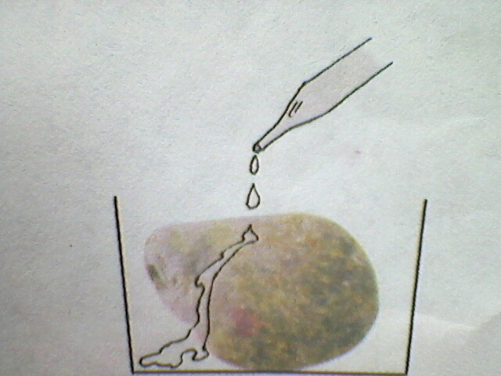
Sủi khí
Đá vôi
Đá cuội
Nhỏ vài giọt dấm thật chua (hoặc a-xít loãng) lên mặt đá vôi và đá cuội, nhận xét hiện tượng

Slide 22
Thí nghiệm | Mô tả hiện tượng | Kết luận
1. Cọ xát một hòn đá vôi vào một hòn đá cuội
2. Nhỏ vài giọt dấm (Hoặc a-xit loãng) lên một hòn đá vôi và một hòn đá cuội.
- Trên mặt đá vôi, chỗ cọ
xát vào đá cuội bị mài mòn.
- Trên mặt đá cuội, chỗ cọ
xát vào đá vôi có màu trắng
do đá vôi vụn ra dính vào.
Đá vôi mềm hơn
đá cuội (đá cuội
cứng hơn đá vôi)
Khi giấm chua (hoặc chanh)
nhỏ vào:
+ Trên hòn đá vôi có sủi bọt
và có khí bay lên.
+ Trên hòn đá cuội không có
phản ứng gì, giấm hoặc chanh
bị chảy đi.
Đá vôi tác dụng
với giấm (hoặc
chanh)tạo thành
một chất khác và
khí các-bô-níc sủi
lên. Đá cuội không
có phản ứng với
axít.

Slide 23
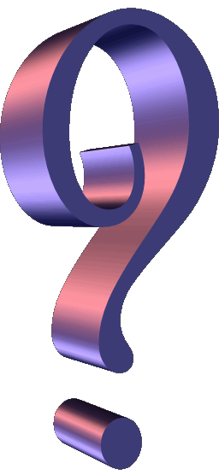
Khoa học:
Đá vôi
2. Tính chất của đá vôi
Em hãy nêu tính chất của đá vôi?
Đá vôi không cứng lắm. Dưới tác dụng của a-xít thì đá vôi sủi bọt.

Slide 24
Thứ tư ngày 18 tháng 11 năm 2015
Khoa học:
Đá vôi
3.Lợi ích của đá vôi :
Đá vôi được dùng để làm gì?
Đá vôi được dùng để lát đường, xây nhà, nung vôi, sản xuất xi măng, tạc tượng, làm phấn viết, tạc đồ lưu niệm, các công trình văn hóa, nghệ thuật,…

Slide 25
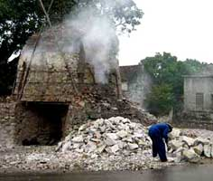

LÒ NUNG VÔI
NHÀ XÂY BẰNG ĐÁ VÔI

Slide 26
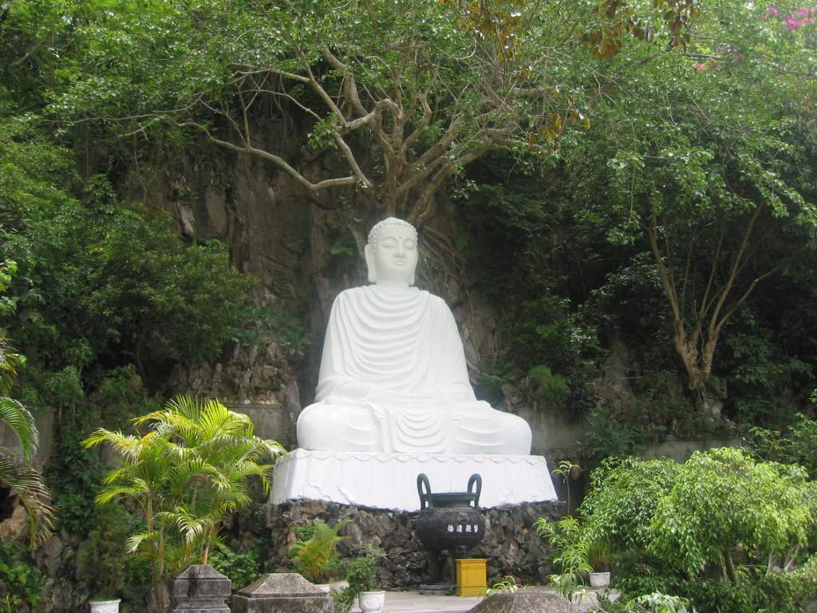
TẠC TƯỢNG

Slide 27
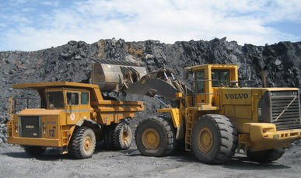
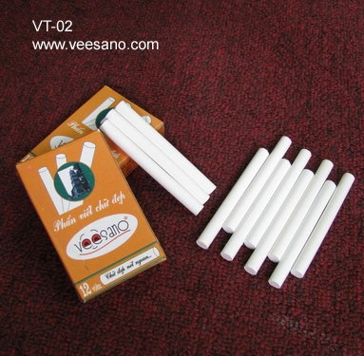
SẢN XUẤT XI MĂNG
LÀM PHẤN VIẾT

Slide 28
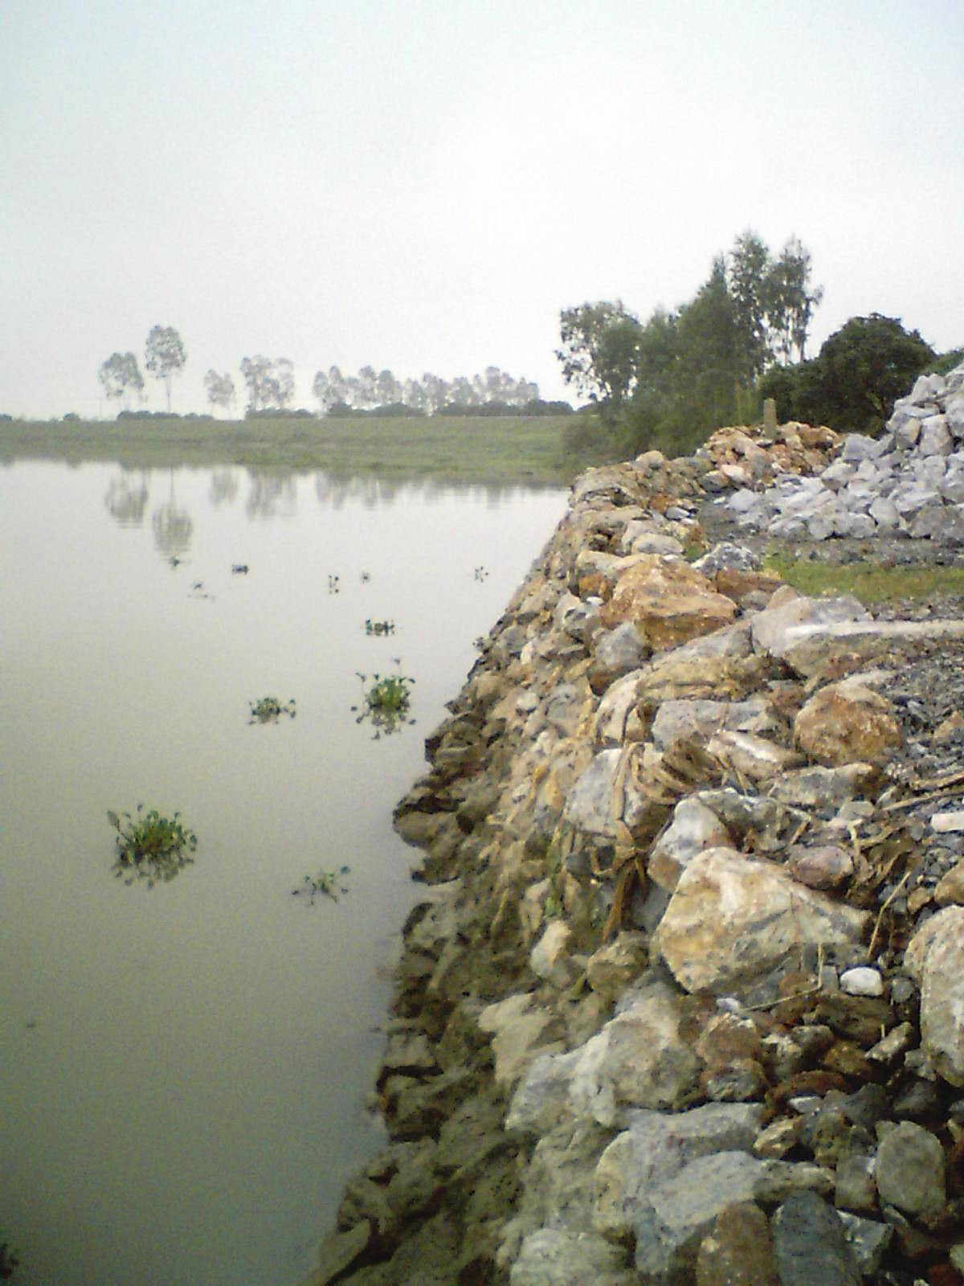

Thứ tư ngày 13 tháng 11 năm 2013
Khoa học:
Đá vôi
Đá vôi dùng để kè đê, kè đập, kè bờ sông, kè ven biển, …

Slide 29
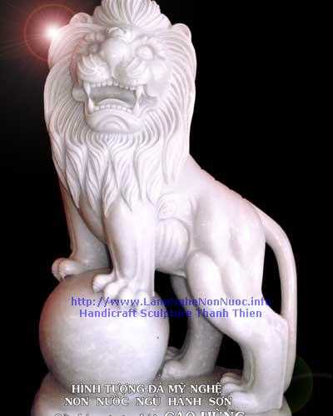
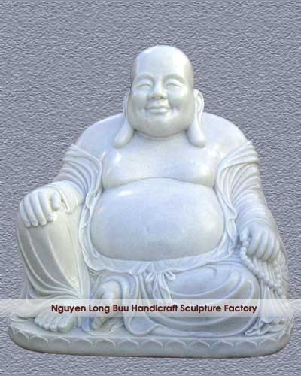
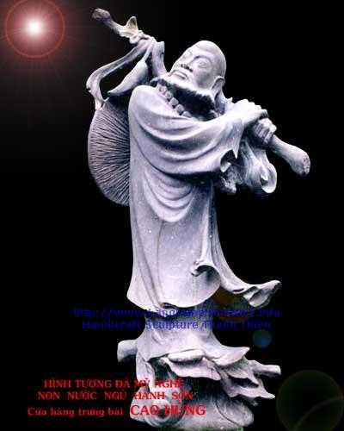
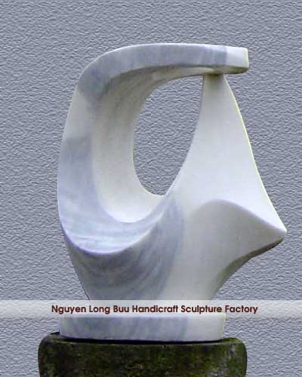
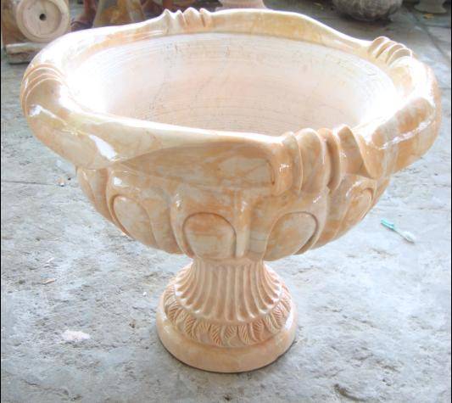
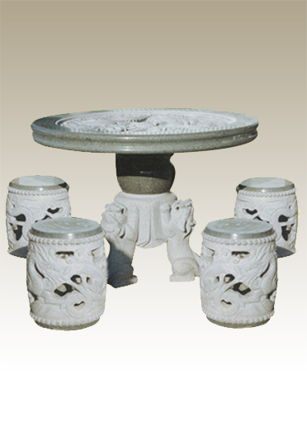
MỘT SỐ HÌNH ẢNH VỀ CÔNG DỤNG CỦA ĐÁ VÔI

Slide 30

00:00:05
00:00:04
00:00:03
00:00:02
00:00:01
00:00:00
Ai nhanh ai đúng?
Off Time
Câu 1
Start 5 giây
Cách nhận biết đá vôi ?
A. Nhỏ giấm thật chua.
B. Cọ xát hòn đá vôi với hòn đá cuội.
C. Cả hai ý trên.
C. Cả hai ý trên.
ĐÁP ÁN : C

Slide 31
00:00:05
00:00:04
00:00:03
00:00:02
00:00:01
Ai nhanh ai đúng
00:00:00
Off Time
Câu 2
Start 5 giây
Tính chất của đá vôi ?
A. Đá vôi rất mềm; có thể hòa tan trong nước.
B. Đá vôi không cứng lắm; sủi bọt khi nhỏ giấm thật chua vào.
B. Đá vôi không cứng lắm; sủi bọt khi nhỏ giấm thật chua vào.
C. Đá vôi rất cứng; có thể sủi bọt khi nhỏ giấm vào.
ĐÁP ÁN : B

Slide 32
00:00:05
00:00:04
00:00:03
00:00:02
00:00:01
00:00:00
Ai nhanh ai đúng
Off Time
Câu 3
Start 5 giây
Đá vôi có những công dụng nào?
A. Sản xuất xi măng, lát đường, tạc tượng, nung vôi, xây nhà,…
A. Sản xuất xi măng, lát đường, tạc tượng, nung vôi, xây nhà,…
B. Làm nồi, xoong.
C. Không làm được gì.
ĐÁP ÁN : A

Slide 33


Chúc quý thầy cô và các em mạnh khỏe!

